Slide 1
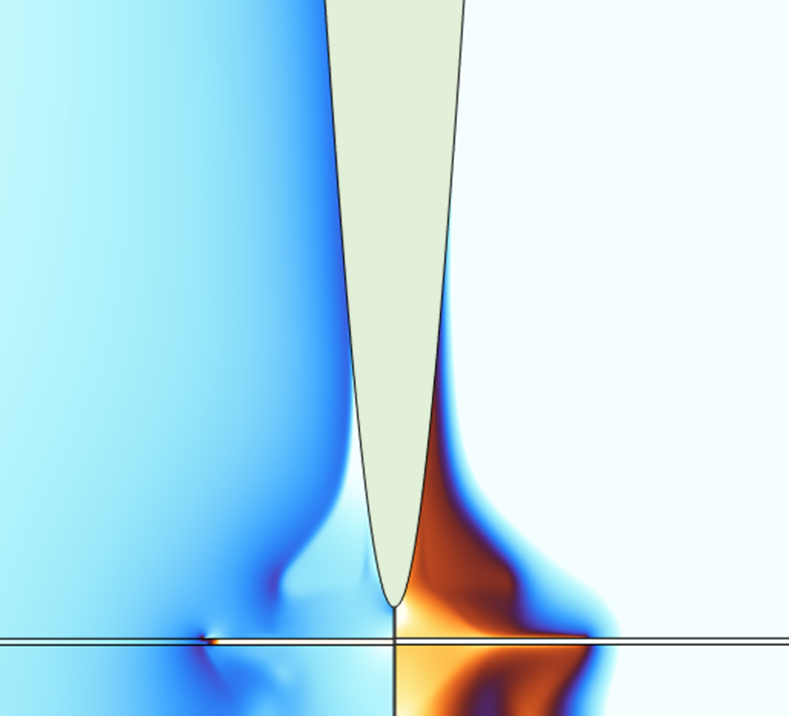
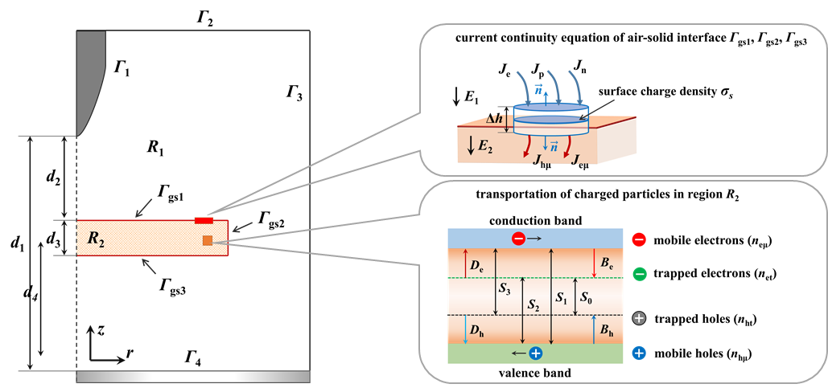
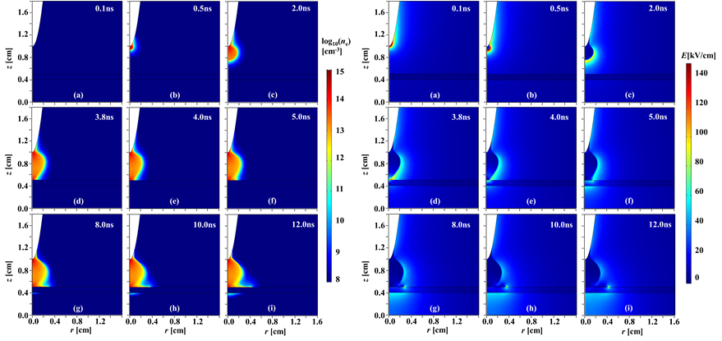

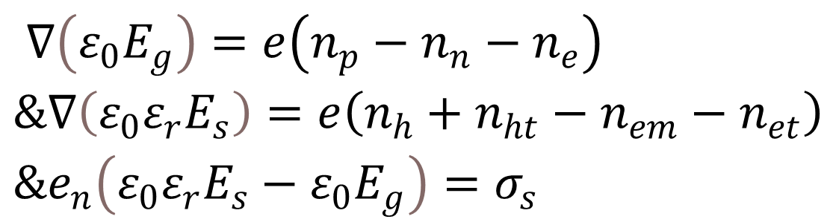
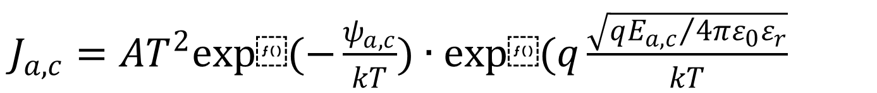
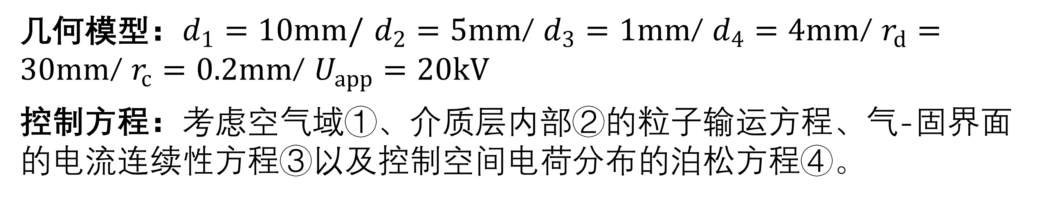
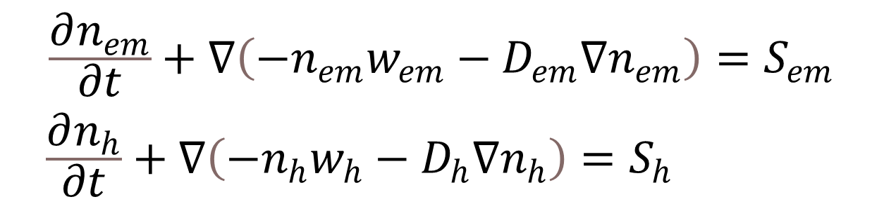
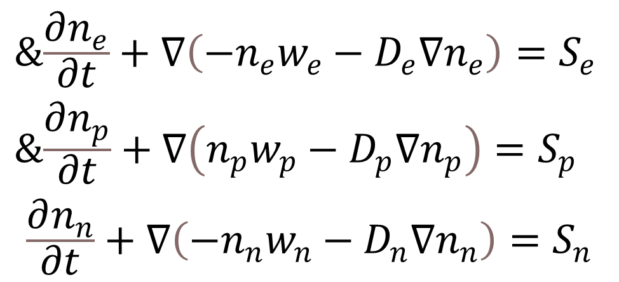
风机叶片引下线-GFRP 层组合间隙流注放电过程仿真研究
本文基于 COMSOL Multiphysics® 软件，建立了引下线-GFRP 铺层的流注放电数值仿真模型。定量分析了自引下线向 GFRP 铺层发展出沿面流注过程中，铺层承受电场与表面电荷的关系。
陈慎¹，贺恒鑫¹，谢思源¹，刘畅¹
1．强电磁工程与新技术国家重点实验室(华中科技大学电气与电子工程学院)，湖北省 武汉市，430074
摘要
叶片复合材料层的击穿是风电机组遭受雷击后的主要故障形式[Ref.1]。对于低电导率的 GFRP 类叶片铺层而言，雷电先导作用下的强背景电场造成的电击穿可能先于回击电弧的热效应产生[Ref.2-3]。为了获得 GFRP 铺层的电击穿机理，基于 COSMOL Multiphysics® 软件，建立了引下线-GFRP 铺层的流注放电数值仿真模型。考虑了空气域与介质层内部的粒子输运，以及气-固分界面上的电荷沉积与注入作用。通过“稀物质传递物理场” 模块、“静电物理场”模块、“边界常微分和微分代数” 模块以及“稳定对流-扩散方程接口” 模块对控制方程进行求解。依据电场梯度分布进行了网格加密与时间步设置。采用分离求解器与流线扩散法提高了计算的稳定性与收敛性。研究结果表明，自引下线向 GFRP 铺层发展的沿面型流注会导致铺层表面电荷的沉积，从而增大铺层承受的平均场强，增加铺层表面导流措施利于电荷的径向移动，降低铺层的击穿风险。
几何模型与控制方程
几何模型：$d_{1}=10mm/$ $d_{2}=5mm$/ $d_{3}=1mm$/ $d_{4}=4mm$/ $r_{d}=30mm$/ $r_{c}=0.2mm$/ $U_{app}=20kV$
控制方程：考虑空气域①、介质层内部②的粒子输运方程、气-固界面的电流连续性方程③以及控制空间电荷分布的泊松方程④。
①
$${\begin{aligned}&\frac{∂n_{e}}{∂t}+∇\left(−n_{e}w_{e}−D_{e}∇n_{e}\right)=S_{e} \\ &\frac{∂n_{p}}{∂t}+∇\left(n_{p}w_{p}−D_{p}∇n_{p}\right)=S_{p} \end{aligned} \atop \frac{∂n_{n}}{∂t}+∇\left(−n_{n}w_{n}−D_{n}∇n_{n}\right)=S_{n}}$$
②
$${\frac{∂n_{em}}{∂t}+∇\left(−n_{em}w_{em}−D_{em}∇n_{em}\right)=S_{em} \atop \frac{∂n_{h}}{∂t}+∇\left(−n_{h}w_{h}−D_{h}∇n_{h}\right)=S_{h} }$$
图1.气固组合间隙流注放电过程数值仿真模型示意图
③
④
$${∇\left(ε_{0}E_{g}\right)=e\left(n_{p}−n_{n}−n_{e}\right) \atop \begin{aligned}&∇\left(ε_{0}ε_{r}E_{s}\right)=e\left(n_{h}+n_{ht}−n_{em}−n_{et}\right) \\ &e_{n}\left(ε_{0}ε_{r}E_{s}−ε_{0}E_{g}\right)=σ_{s}\end{aligned}}$$
$J_{a,c}={AT}^{2}exp⁡(−\frac{ψ_{a,c}}{kT})∙exp⁡(q\frac{\sqrt{{qE_{a,c}}/{4πε_{0}ε_{r}}}}{kT}$
电子密度与电场分布的仿真结果
组合间隙结构中，流注发展存在如下模式：流注从针电极头部起始，沿着轴线朝介质层运动；当流注到达介质层上表面后，放电产生的电荷会不断沉积在介质层表面。一方面，表面电荷会产生径向的感应电场，导致流注沿着介质层表面朝介质层边缘发展，即沿面流注。另一方面，上表面电荷产生的感应电场同时也会增强介质层下表面处的空间电场。当介质层下表面处的空间电场增强效果较小时，介质层下方区域电子崩中的空间电荷数目不能达到临界值，介质层下方不能产生流注放电，组合间隙流注放电类型为“沿面型流注放电”。
“沿面型流注放电”具有“二阶段”特点：阶段一为，流注从针电极端部起始并朝向介质层运动，该过程会增强介质层内部承受电场；阶段二为，流注到达介质层上表面形成沿面流注，沿面流注在介质层上表面朝r方向传播，同时介质层下方间隙未形成自持的流注放电，该过程中介质层内部电场会逐渐减小。在流注刚抵达介质层表面时，介质层承受的平均场强最大，因此，为了降低GFRP铺层的电击穿风险，通过合适的导流手段加快表面电荷的耗散是具有积极意义的。
图2. 沿面型流注过程的空间电子密度分布
图3. 沿面型流注放电过程的空间电场分布
Candela A, Madsen S F, Nissim M, et al. Lightning Damage to wind turbine blades from wind farm in US[J]. IEEE Transactions on Power Delivery, 2014, 1(1): 1-7.
Hirano Y, Katsumata S, Iwahori Y, et al. Artificial lightning testing on graphite/epoxy composite laminate[J]. Composites Part A: Applied Science and Manufacturing, 2010, 41(10): 1461-1470.
Wang Y, Zhupanska O I. Estimation of the electric fields and dielectric breakdown in non‐conductive wind turbine blades subjected to a lightning stepped leader[J]. Wind Energy, 2017, 20(5): 927-942.

